Slide 1
Презентация по дисциплине «Автоматизированные системы управления предприятием» на тему «Информационное представление АСУП»
Выполнил: Шорин В.Д.
ИПАИТ
Направление подготовки 09.03.04 Программная инженерия
Группа 71ПГ

Slide 2
Информационные технологии для АСУП
Процессы управления воплощаются в информационных технологиях (ИТ) (носителями которых являются информационные системы ‒ ИС), которые реадизуются соответствующим программным обеспечением.
Управленец (менеджер) любого уровня при принятии решений основывается лишь на доступной ему информации (сведениях) о предмете управления, поэтому от качественных характеристик этой информации (сведений) таких, как адекватность, полнота, достоверность, своевременность, непротиворечивость и т. п. непосредственно зависит результативность (эффективность) его работы.
Используемые на предприятии информационные технологии поддерживают реализацию деловых решений менеджеров. Менеджер должен обладать достаточными знаниями для того, чтобы осуществлять общее руководство процессом применения и понимать, когда требуются дополнительные затраты ресурсов в этой области или помощь сторонних специалистов.

Slide 3
1. Развитие информационных технологий (начало)
К настоящему времени информационные технологии прошли несколько эволюционных этапов, смена которых определялась главным образом техническим прогрессом, появлением новых технологических средств поиска и переработки данных.
Эксплуатация ИТ в границах автоматизированных систем управлении предприятиями или производствами (АСУП) в последние десятилетия показала высокую потребность такого программного обеспечения (ПО), посредством которого оказалось бы возможным не только автоматизация производственных процессов, но и организация управленческих процессов поддержания соответствия между целями предприятия, его потенциальными возможностями и ситуацией на рынке на длительный период. Такая способность АСУП фактически открывает возможность формирования важнейшего конкурентного преимущества АСУП — оказания требуемого влияния на структуру рынка.

Slide 4
Поэтому не удивительно, что последний эволюционный этап информационных технологий характеризуется изменением направленности ИТ с развития технических средств на создание условий обеспечения стратегического преимущества в бизнесе.
К причинам, способствующим интенсивному развитию информационных технологий, можно отнести глобализацию экономики и торговли, интеграцию производства и торговли, высокую потребность в получении сведений «в любое время и где угодно», глобальное востребование информационных систем и сетей, и высокие достижения в создании и внедрении информационно-поисковых систем, баз данных и знаний.

Slide 5
Однако глобализация и интегрированное развитие индустриальных экономик, с одной стороны, и мобильный доступ и аналитическую мощь, которые удовлетворяют потребности в проведении торговли и руководстве предприятиями в масштабе стран и континентов посредством ИТ и ИС, с другой, создает угрозы национальным и региональным промышленным предприятиям, поскольку потребитель имеет оперативный доступ к сведениям (информации) о предложениях, качестве и ценах и может совершать круглосуточно сделки и заказывать товары и услуги везде, где есть сетевые ресурсы.
В целом глобализация и ей сопутствующие процессы привели к трансформации и индустриальных экономик, и собственно промышленных предприятий (таблица 1.1).

Slide 6
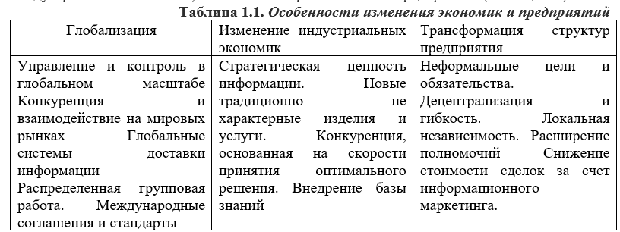

Slide 7
Всё это указывает на открытость мирового рынка и незащищённость производителей, что требует мощную информационную поддержку и современные системы связи.

Slide 8
Направленность развития ИТ
На рубеже двухтысячных годов произошла смена тактики управления: от иерархичности и жёсткости структуры, централизации, закрытости, формализации планов и методов к гибким структурам управления, распределенности, децентрализации, открытости и к слабоструктурированным планам и методам.
Изменение тактики управления воплотилось в соответствующих информационных технологиях, фактически изменяющих саму организованность системы управления предприятием (таблица 1.2).

Slide 9
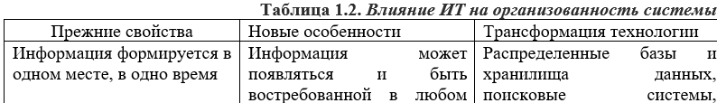
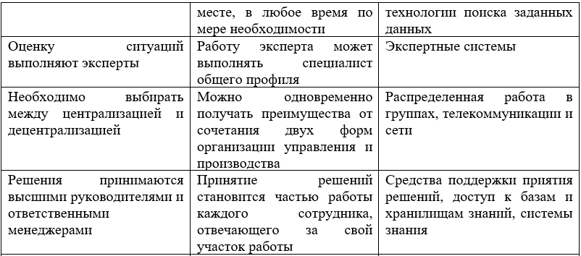

Slide 10
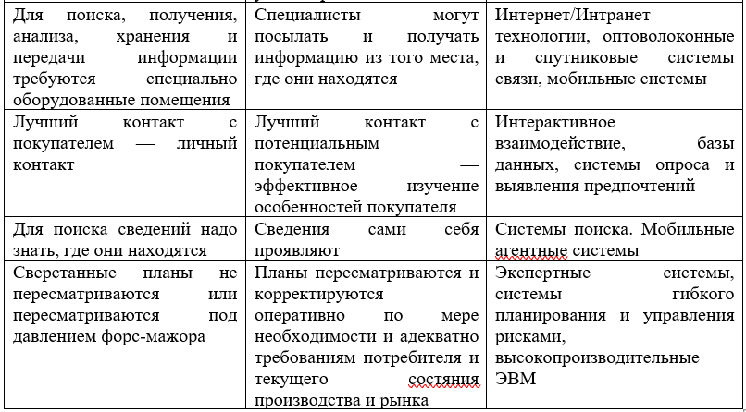

Slide 11
Принято считать, что отмеченные изменения (таблица 1.2) изменили и компоненты самого бизнеса (производства):
ускорилась динамика развития бизнеса;
увеличилась дальность и точность прогноза стратегического планирования и тактического целеобразования;
расширилась область применения (так называемый оперативный простор);

Slide 12
повысилась эффективность управления рисками посредством моделирования и оптимизация ситуаций;
повысилась гибкость управления за счёт возможностей быстрого маневрирования ресурсами;
формирования важнейшего конкурентного преимущества АСУП — оказания требуемого влияния на структуру рынка. Распространение имеющегося превосходства на весь бизнес.

Slide 13
В целом современное состояние ИТ можно охарактеризовать следующими положениями:
наличие большого количества программно-аппаратных комплексов и платформ для эффективного управления и сопровождения производства, промышленно функционирующих баз данных и хранилищ знаний большого объема, содержащих информацию по всем направлениям деятельности общества;
наличие технологий, обеспечивающих интерактивный доступ любого пользователя к информации и ресурсам ‒ технической основой для этого служат открытые (Free) и корпоративные системы поиска информации (Information Retrieval Systems ‒ IRS) государственные и коммерческие системы связи, глобальные (Global Network Systems), национальные (NNS) и региональные (RNS) информационно-вычислительные сети; международные соглашения, стандарты и протоколы обмена данными;

Slide 14
расширение функциональных возможностей ИТ, обеспечивающих распределенную работу баз и хранилищ данных с данными разнообразной структуры и содержания, мультиобъектных документов, гиперсред; создание локальных и интегрированных проблемно-ориентированных ИС различного назначения на основе мощных серверов и локально-вычислительных сетей;
включение в ИС специализированных интерфейсов пользователя для взаимодействия с экспертными системами (Expert System ‒ ES), систем поддержки принятия решения (Decision Support System ‒ DSS), систем поддержки исполнения (Executive Support System ‒ ESS), систем машинного перевода (Translating Computer System ‒ TCS) и других технологий и средств.

Slide 15
Также выделяются несколько важных тенденций в развитии ИТ:
Глобализация. Компании могут с помощью ИТ вести дела на мировом рынке, где угодно, немедленно получая исчерпывающую информацию. Происходит интернационализация программных средств и рынка информационного продукта. Получение преимуществ за счет постоянного распределения информационных расходов на более широкий географический регион становится необходимым элементом стратегии.
Конвергенция. Стираются различия между промышленными изделиями и услугами, информационным продуктом и средствами его получения, их профессиональным и бытовым использованием. Передача и прием цифровых, звуковых и видеосигналов объединяются в одних устройствах и системах.

Slide 16
Усложнение информационных продуктов и услуг. Информационный продукт в виде программно-аппаратных средств, баз и хранилищ данных, служб эксплуатации и экспертного обеспечения имеет тенденцию к постоянному развитию и усложнению. В то же время интерфейсная часть ИТ при всей сложности решаемых задач постоянно упрощается, делая все более комфортным интерактивное взаимодействие пользователя и системы.
Способность к взаимодействию (Interoperability). Проблемы оптимального обмена данными между компьютерными информационными системами, между системой и пользователями, проблемы обработки и передачи данных и формирование требуемой информации приобрели статус ведущих технологических проблем. Современные программно-аппаратные средства и протоколы обмена данными позволяют решать их во все более полном объёме.

Slide 17
Ликвидация промежуточных звеньев (Disintermediation). Развитие способности к взаимодействию однозначно ведет к упрощению доставки информационного продукта к потребителю. Становится ненужной цепочка посредников, если есть возможность размещать заказы и получать требуемое непосредственно с помощью ИТ.
Применительно к производству (бизнесу) это означает следующее:
осуществление распределенной обработки данных, когда на рабочем месте достаточно ресурсов для получения и анализа информации;
создание развитых систем коммуникации, когда рабочие места объединены для максимально быстрой пересылки сообщений;
устранение помех в системе интеграции организация — внешняя среда, прямой доступ в мировые информационные потоки;
создание и развитие систем электронных заказов и торговли;
поддержка социальных сетей.

Slide 18
Отмеченная направленность развития ИТ и сопутствующие ей изменения требований к группам интересов в сфере ИТ и информационной культуре компании, обусловленных динамикой развития предприятий и внешней среды, приводят к функциональным изменениям в системе управления. К основным аспектам этого развития и их влияния на роль ИТ в управлении предприятием можно отнести следующее.

Slide 19
От обработки данных ‒ к управлению знаниями.
Во-первых, уже давно отпала необходимость рассматривать ИТ только как средство обработки данных. С помощью технологий из данных надо извлекать информацию для нужд пользователя, а возникающая в этой связи проблема информационных перегрузок требует современных быстродействующих средств отбора, дальнейшей обработки и обновления информации. При этом следует продумать вопрос о коммерчески выгодных и удобных интерфейсах, а также о взаимодействии совместно используемых знаний между организационными подразделениями и партнерами по кооперации.
Во-вторых, быстрая интеграция сетей локальных систем с региональными и даже интернациональными структурами приводит к отказу от классических рабочих полей информатики и широкому привлечению средств телекоммуникаций. Организационно это ведет к «размыванию» информационных границ предприятия. Все труднее становится определить, где оно начинается и где кончается.

Slide 20
В-третьих, создание и эксплуатация соответствующей коммуникационной структуры для подобных "виртуальных предприятий" относятся к задачам информационного менеджмента так же, как и классическая функция обеспечения производственного процесса или разработки товаров и услуг на базе ИТ. Дело при этом состоит не только в обработке информации, но и рациональном распределении и использовании знаний. Знания должны приносить прибыль и, если можно, сегодня!
Кроме того, работники и руководители предприятия должны учитывать на профессиональном уровне все новые и важные для ИТ аспекты. Примером может служить вопрос о технологическом и хозяйственном значении технологий Internet/Intranet (Интранет (англ. Intranet, также употребляется термин интрасеть) — в отличие от Интернета, это внутренняя частная сеть организации или крупного государственного ведомства). Именно на информационно-технологической службе лежит ответственность за создание платформы, на которой станет возможным корпоративный менеджмент, включая квалифицированную подготовку (в том числе и психологическую) персонала

Slide 21
Децентрализация и рост информационных потребностей
Ориентация на максимальное сближение с клиентом потребовала от предприятий перехода к горизонтальным, децентрализованным структурам. Принятие решений в условиях децентрализации привело к резкому росту потребностей в информации относительно процесса производства товаров и услуг. Возникла необходимость в более подробном ознакомлении третьей стороны с состоянием дел в соответствующих хозяйственных областях и системами реализации качества продукта. В новой обстановке обеспечение информацией по всем направлениям должно функционировать безупречно.

Slide 22
Использование ИТ призвано нивелировать организационную сложность предприятия. Ранее это достигалось благодаря возложению на компьютеры сложных вычислений и обработки документации в очень больших объемах. Сейчас речь идет о том, чтобы непрерывно усложняющиеся горизонтальные и вертикальные модели взаимосвязей (структуры которых в свою очередь постоянно меняются) совершенствовались с помощью новой коммуникационной технологии.Ранее на предприятиях устанавливались мощные вычислительные центры, готовившие огромное количество цифровых отчетов, на базе которых в последующем осуществлялось управление хозяйственной деятельностью. Сейчас задача ИТ-служб компании состоит в том, чтобы разработать такую технологию, с помощью которой можно было бы постоянно держать в курсе событий менеджеров и их партнеров, принимающих решения в условиях децентрализации. Новые информационно-технологические системы должны обеспечивать не какую-то абстрактную хозяйственную систему, а конкретных партнеров, которые в разнообразных формах участвуют в хозяйственном процессе.

